Slide 1
Ideas previas en la enseñanza de las Ciencias

Slide 2
¿Por qué es necesario investigar sobre las ideas previas de las y los estudiantes?
Porque de ellas depende:
El aprendizaje de las/os estudiantes
La forma de enseñar de las/os futuros docentes
Interpretación de la realidad de aula
Selección de contenidos, recursos

Slide 3
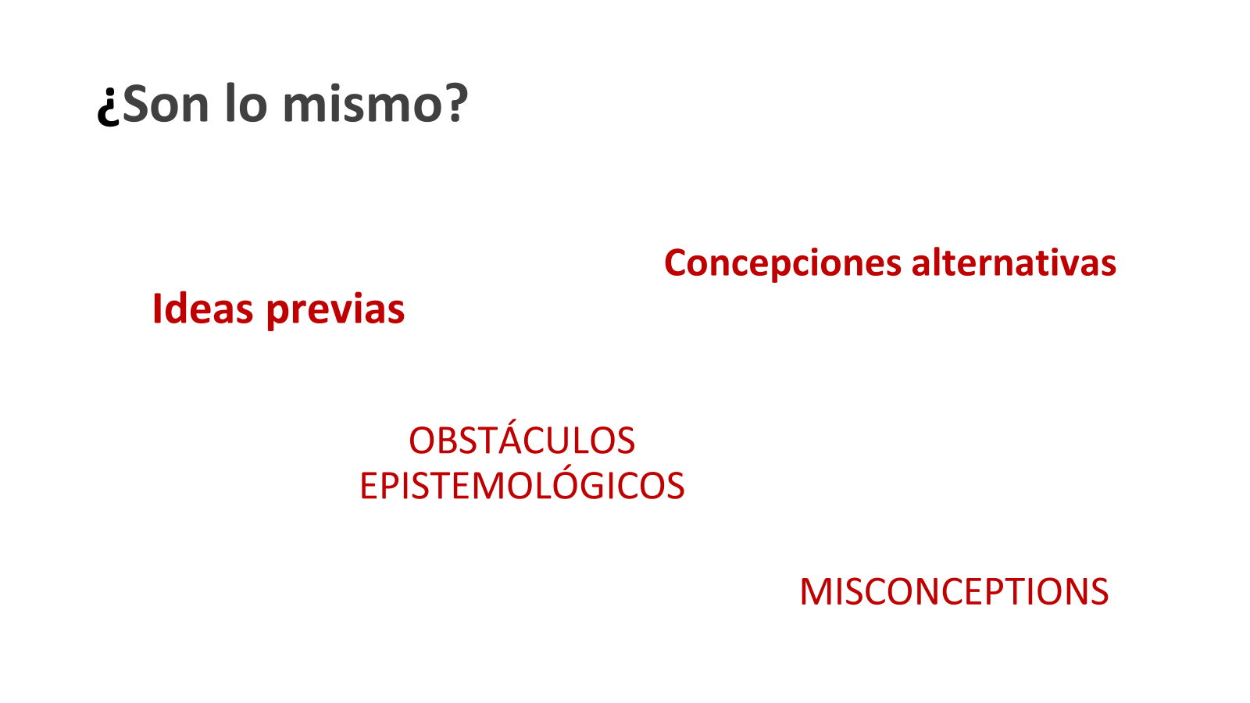

Slide 4
IDEAS PREVIAS
Percepción intuitiva
Conocimiento científico
Modas
Teorías, inferencias, principios…
“descubiertas” en
Contextos
de crisis
Estructurada
búsqueda
Explicaciones provisionales
son
apoyadas en
Conocimiento absoluto
dinámicas
Excluyentes
divergentes
presentadas como
Solución al problema
Propuestas
Útiles como

Slide 5

¿Qué se entiende por ideas previas?
Diferentes términos
para referirse a una misma idea
“Los estudios que a simple vista parecen versar sobre un mismo objeto específico, de hecho, abordan cuestiones bastante diferenciadas”. Pozo (1998, 341)
Preconceptos (Ausubel),
Concepciones erróneas (Novak),
Ciencia de los niños (Osborn y Freyberg),
Concepciones espontáneas (Carretero),
Representaciones (Giordan y De Vecchi),
Teorías implícitas (Pozo)
- …

Slide 6
¿Qué se entiende por ideas previas?
Características | Autor/es
Estructura cognitiva | Cubero (1987)
Facilitan comprensión | Cubero (1987)
De fenómenos cotidianos | Cubero (1987)
Explicaciones contextuales | Luis del Carmen (1996)
Perceptivas/Intuitivas | Luis del Carmen (1996) Marina (2010), Souto (1998)
Erróneas/ no erróneas | Novak
Resistentes al cambio | Cubero (1987), Souto (1998)
Interpretativas | Luis del Carmen (1996)
Apoyadas en inferencias arbitrarias | Marina (2010), Souto (1998)
Apoyadas en abstracciones selectivas | Marina (2010)
Generalizan excesivamente | Marina (2010)
Modifican la magnitud de acontecimientos | Marina (2010)
Clasifican la experiencia en categorías opuesta | Marina (2010)
Individuales | Souto (1998)
Coinciden con grupos amplios de población | Souto (1998)
Asociadas a un lenguaje impreciso | Souto (1998)

Slide 7
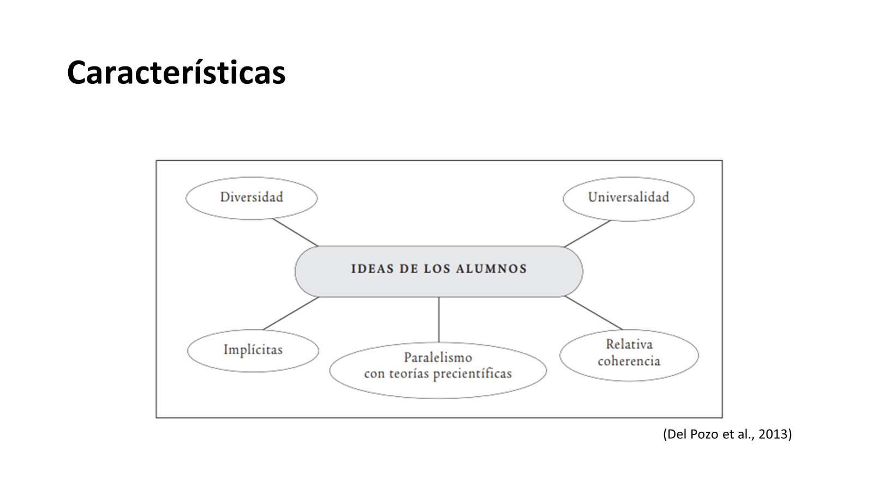

Slide 8
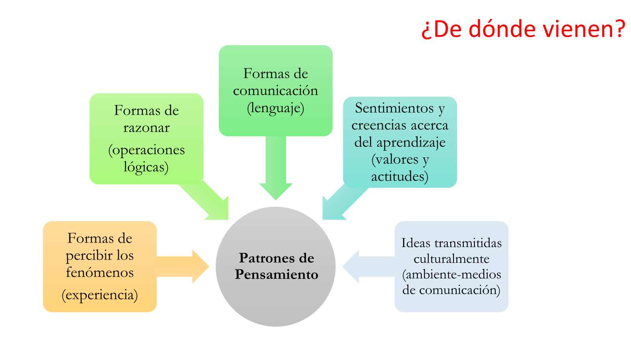

Slide 9
Video resumen de ideas previas :
https://youtu.be/S2YfjQuKSR0?feature=shared

